Slide 1


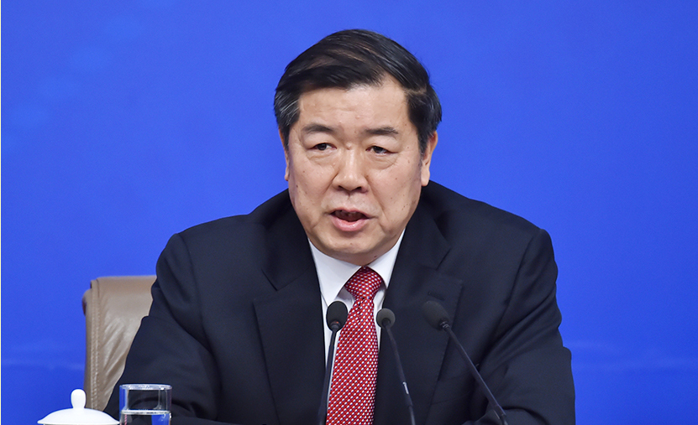
6日上午10时
国家发改委主任
何立峰
就
“
经济社会发展与
宏观调控
”
的相关问题回答中外记者提问

Slide 2
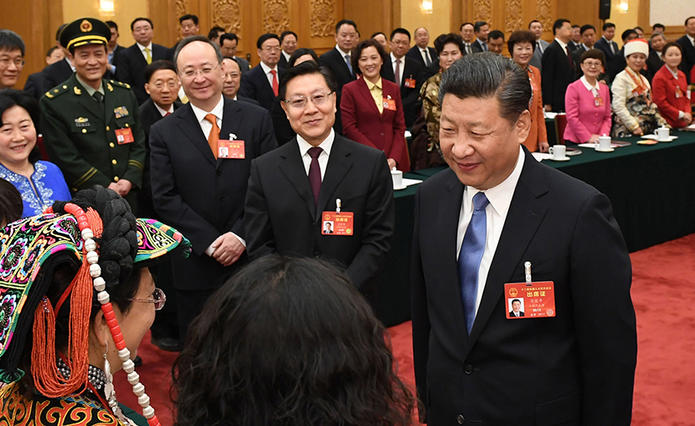

3月8日
习近平
向参加全国两会的女代表、女委员、女工作人员，向全国各族各界妇女同胞
致以节日的祝贺和诚挚的祝福。

Slide 3

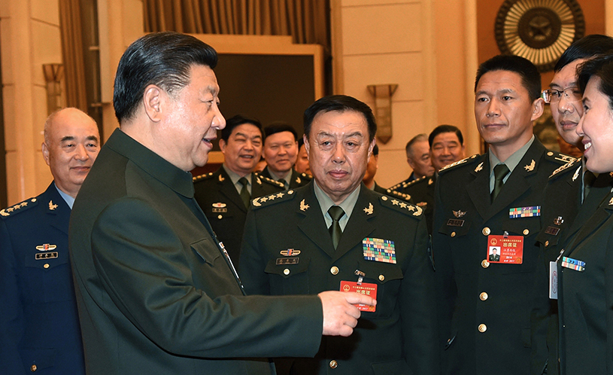

Slide 4


政府工作报告
READING
解读
徐昕：制度反腐的四大维度
从法治与反腐相结合的角度，特别需要强调制度反腐的四大维度：1、实行官员财产公开制度；2、整合现有的反腐机构，建立独立、统一的廉政公署；3、促进“双规”法治化；4、激励民间反腐...
黄卓：应防止CPI增长过快
M2的增长量高于年初设定目标，说明央行的货币政策已对实体经济的表现作出响应，也说明总的货币政策相对宽松，应防止CPI增长过快，以及资产泡沫带来的资本市场的巨大波动，这是未来货币政策最大的挑战...

Slide 5
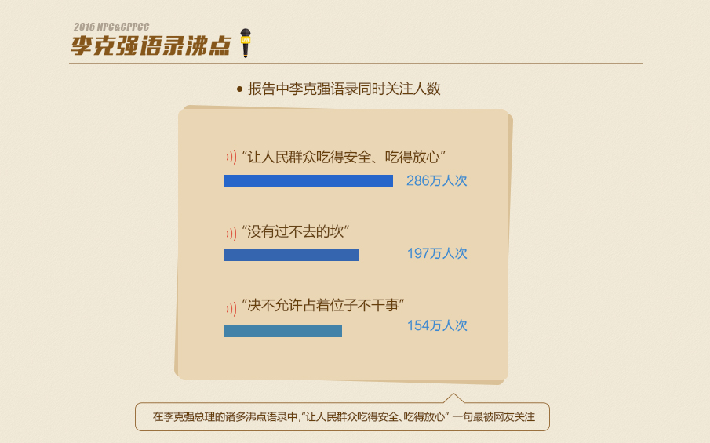
B IG DATA
大数据
两会
政府工作报告直播大数据
在线观看直播人数
报告最受关注的时刻
移动时代看报告
李克强沸点语录
看报告最积极的城市
谁是爱看报告的三好生

Slide 6



腾讯
独家
深报道
AlphaGo 被坏人利用怎么办？
王奕欧演讲：从不罕见
生死“器”约

Slide 7

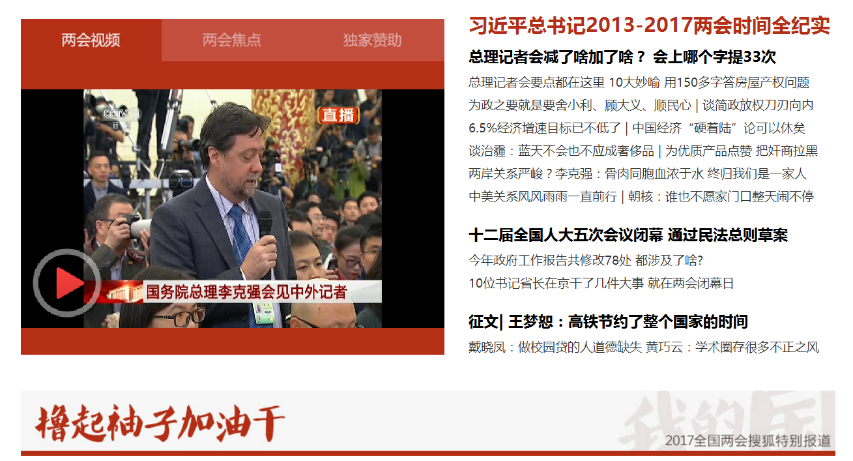
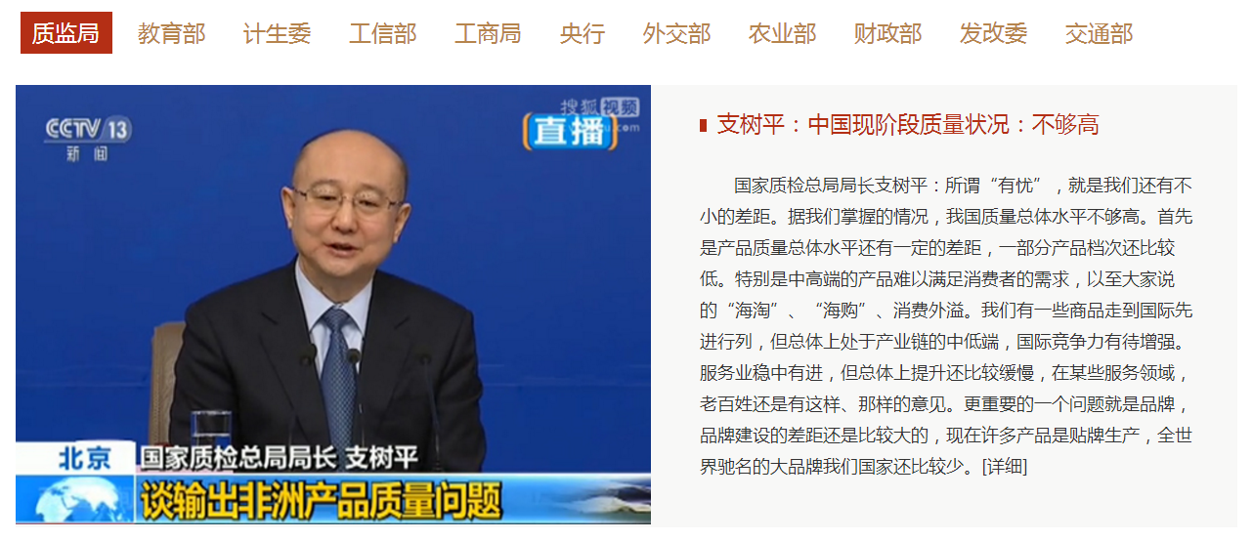

你
好，
我
国
的
更好的国 更好的我们

Slide 8
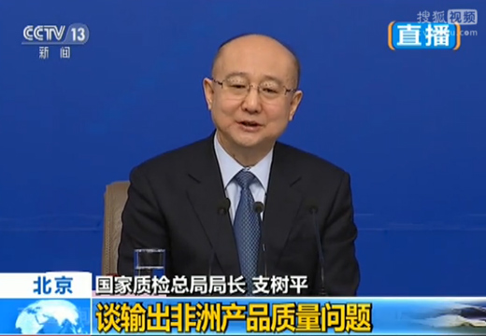
人民有所呼 改革有所应
2017全国两会搜狐特别报道
支树平：中国现阶段质量状况：不够高
所谓“有忧”，就是我们还有不小的差距。据我们掌握的情况，我国质量总体水平不够高。首先是产品质量总体水平还有一定的差距，一部分产品档次还比较低。特别是中高端的产品难以满足消费者的需求，以至大家说的“海淘”、“海购”、消费外溢。我们有一些商品走到国际先进行列，但总体上处于产业链的中低端，国际竞争力有待增强。服务业稳中有进，但总体上提升还比较缓慢，在某些服务领域，老百姓还是有这样、那样的意见。

Slide 9
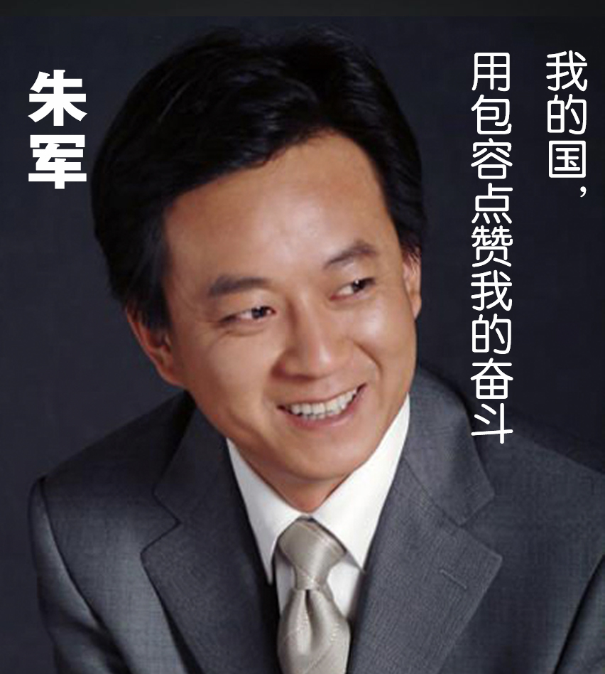
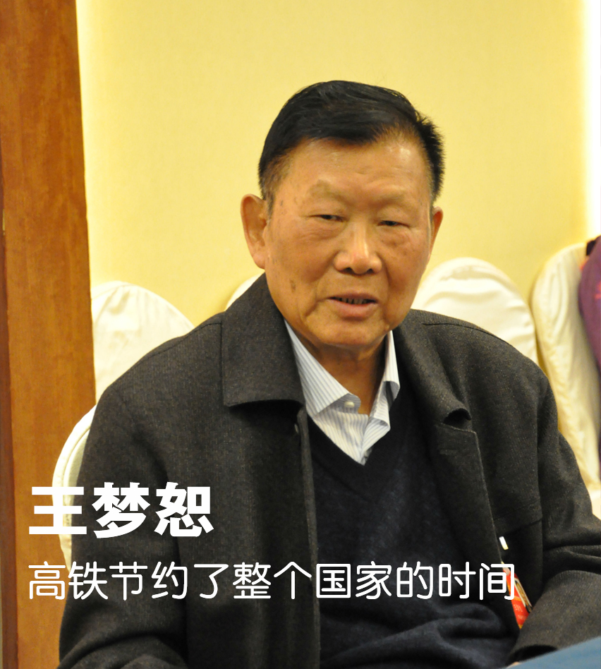

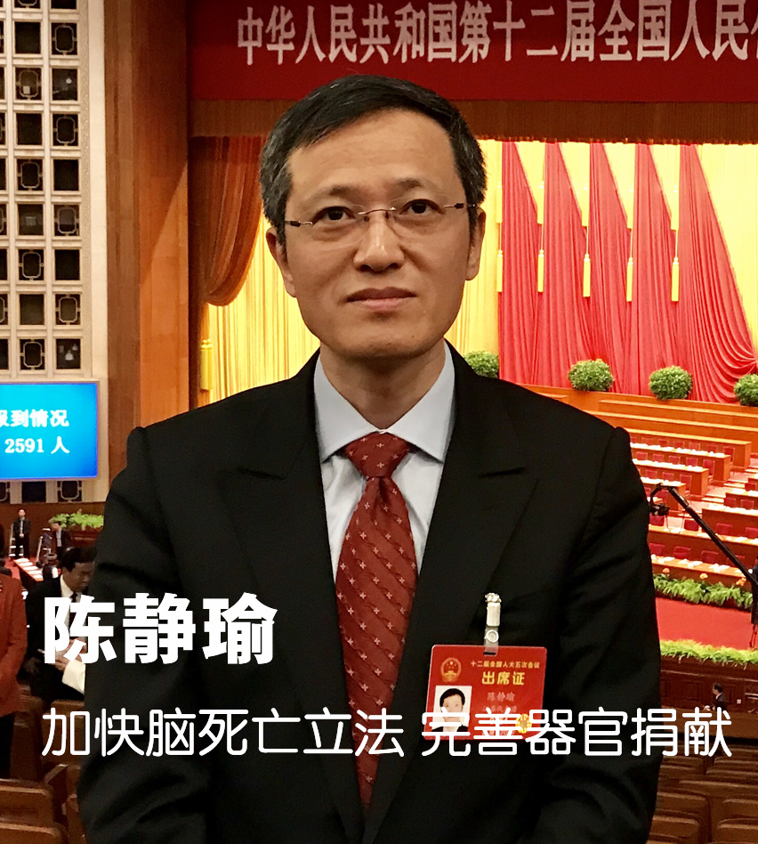
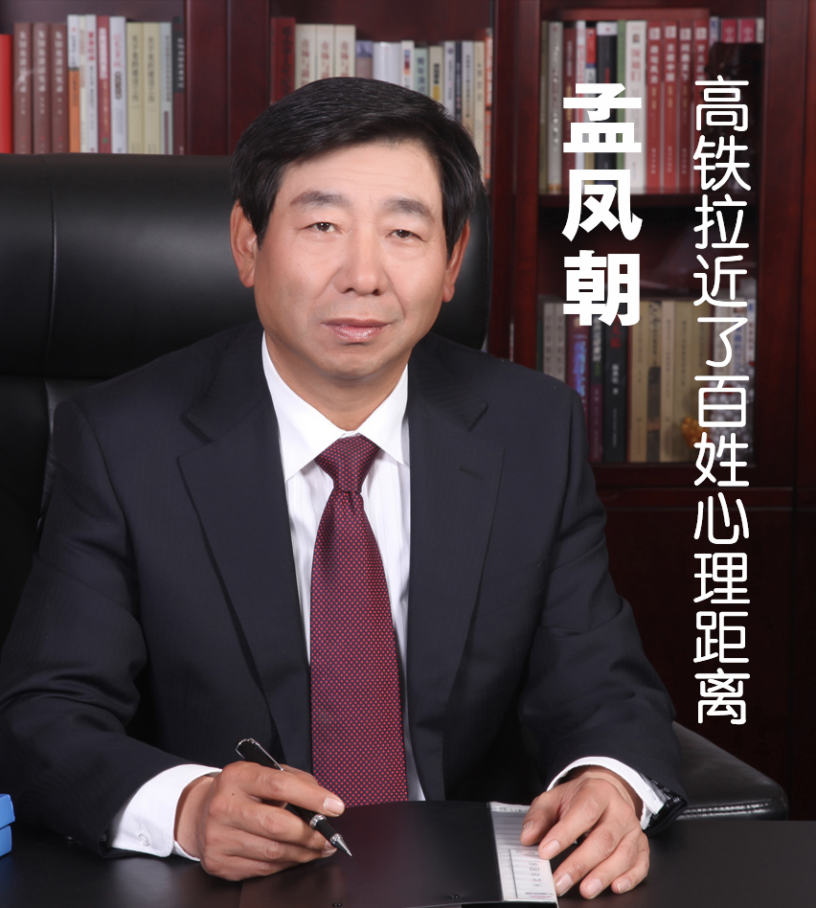

搜狐两会征文
2017全国两会搜狐特别报道

Slide 10





人民有所呼 改革有所应
2017全国两会搜狐特别报道

Slide 11

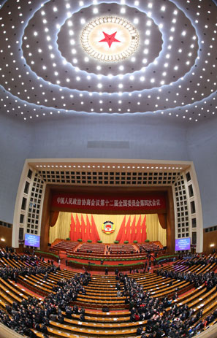

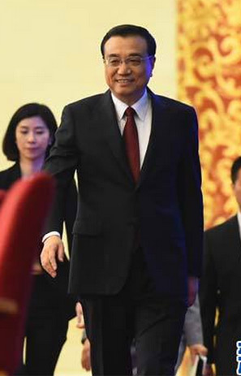

三顿独家
深报道
Notes:
新华网

Slide 12

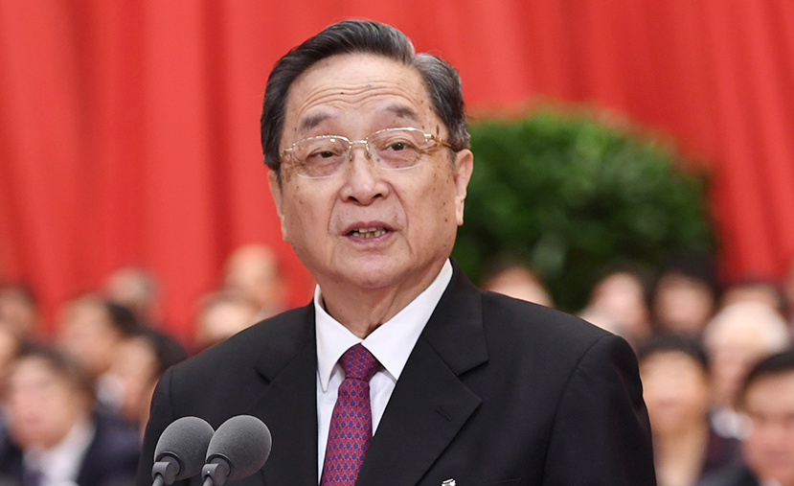
三顿独家
深报道
全国政协十二届
五次会议闭幕会
3月8日9时
全国政协主席
俞正声
主持闭幕会并讲话

Slide 13

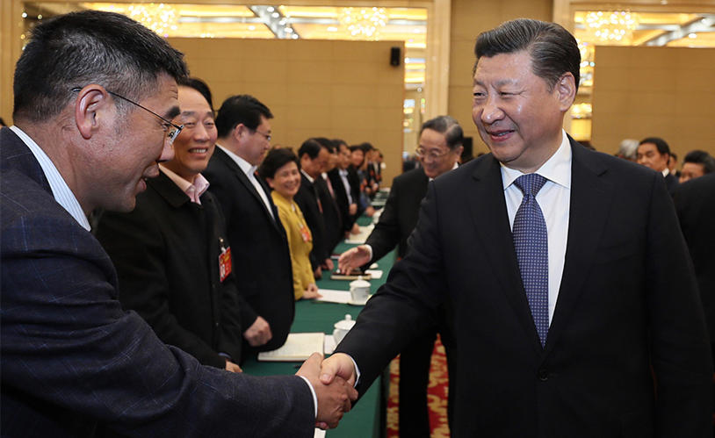
三顿独家
深报道
3月4日下午
习近平
看望
参加政协会议的明进
农工党九三学社委员
听取委员意见和建议

Slide 14
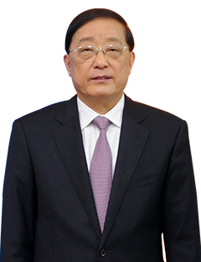

陈政高
住房和城乡建设部部长
如何看待房地产走势？为什么力推棚改？
这些问题，国家住房和城乡建设部部长
陈政高都一一的做了详细的回答。
点击了解

Slide 15
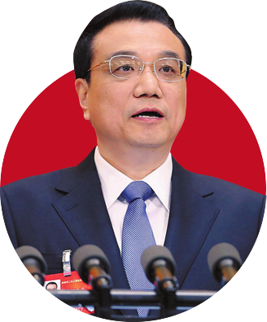
？
灿烂千阳：总理您好。每次节假日过后，各大景区垃圾成堆，而且近年来越来越严重。请问总理会采取怎样的措施来缓解这个问题，让景区的环保人员不那么累？
微博
有话
对总理说
霜叶似火：亲爱的总理，我希望能有一个更加完善严格的有关网络购物的法律出台，现在网络购物陷阱好多，还有好多，很容易造成老百姓的经济损失。
手机
游来游去：我国的环境问题要大力加强管理，对于各个地区的政府委员也要负责到位，为以后的中国建设美好环境。
论坛

Slide 16

新理念 新格局
2016全国两会搜狐新闻专题报道 | 今年两会发生了什么？

Slide 17




2017全国两会
网 易 新 闻 全 国 两 会

